Slide 1

Cubicación de Albañilería
Especialidad Construcción
Plan Común
Módulo Cubicación de Materiales e Insumos
Activación del aprendizaje

Slide 2

¿QUÉ ES LA ALBAÑILERÍA?
La albañilería es el arte de construir edificios u obras que empleen:
LADRILLOS
PIEDRA
En general, cualquier bloque hecho de materiales pétreos como ladrillos de arcilla, bloques de mortero, bloques de cemento y piedras, son parte de la albañilería.
CAL
ARENA
Específicamente en torno a ladrillos, se clasifican en dos tipos según su fabricación:
  Ladrillo de arcilla cocida hecha a mano
  Ladrillo de arcilla cocida hecha a máquina
YESO O CEMENTO

Slide 3
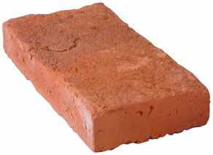
LADRILLO DE ARCILLA COCIDA
HECHO A MANO
PROPIEDADES GENÉRICAS
Posee:
Resistencia a la compresión: 40Kg/cm2
Adherencia : 2Kg/cm2
Absorción: 20% de su peso
Aislación térmica: Aceptable
Aislación acústica: Regular
Anomalías: Heladicidad, eflorescencias
Se compone de arcillas, desengrasantes, fundentes, entre otros materiales.
Su fabricación es artesanal, la cocción se hace en chonchones.

Slide 4
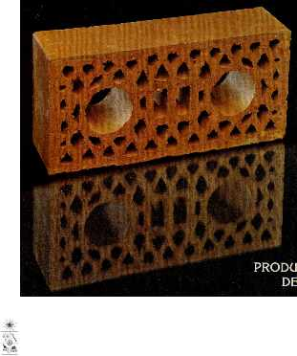
LADRILLO DE ARCILLA COCIDA
HECHO A MÁQUINA
PROPIEDADES GENÉRICAS
Posee:
Resistencia a la compresión: 200 kg/cm2
Adherencia : 6Kg/cm2
Absorción: 12% del peso
Aislación térmica: Buena
Aislación acústica: Buena
Anomalías: No presenta
Comprende una fabricación mecanizada, que incluye extracción arcillas, acumulación, reposo, dosificación, molienda, homogenización, extrusión al vacío, secado y finalmente cocción en horno lineal.

Slide 5

CUBICACIÓN DE ALBAÑILERÍA
SEGÚN NCH 353
En general, la albañilería se mide por su superficie efectiva, cualquiera sea su espesor, descontando en los vanos los porcentajes de superficie.
Revisemos las siguientes tablas

Slide 6
CUBICACIÓN DE ALBAÑILERÍA
SEGÚN NCH 353
Tabla 3. Descuento de vanos en muros de ladrillo o bloques hechos a máquina
SUPERFICIE DEL VANO M2 | DESCUENTO VANO SIN PILAR DE H.A % | DESCUENTO VANO CON PILAR DE H.A %
<1,5 | 0 | 50
>1,5 y < 3,0 | 50 | 75
> 3,0 | 100 | 100
Puedes revisar
página 20 y 21 de la normativa Nch 353.
Tabla 4. Descuento de vanos en muros de albañilería de ladrillo hecho a mano o fiscal
SUPERFICIE DEL VANO M2 | DESCUENTO VANO SIN PILAR DE H.A % | DESCUENTO VANO CON PILAR DE H.A %
<1,5 | 0 | 25
>1,5 y < 3,0 | 25 | 50
> 3,0 | 75 | 100

Slide 7
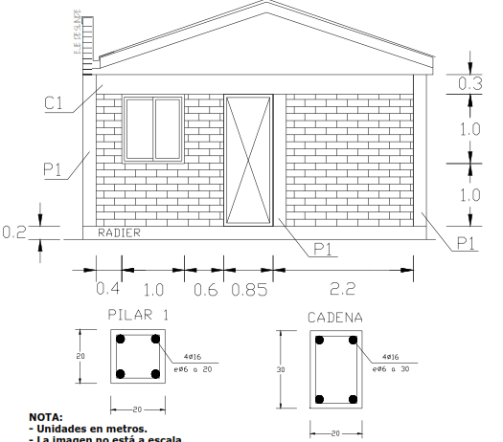
EJEMPLO DE CUBICACIÓN
DE ALBAÑILERÍA

Slide 8
EJEMPLO DE CUBICACIÓN
DE ALBAÑILERÍA
C1
Columna de hormigón
P1
Pilar de hormigón
NOMENCLATURA

Slide 9
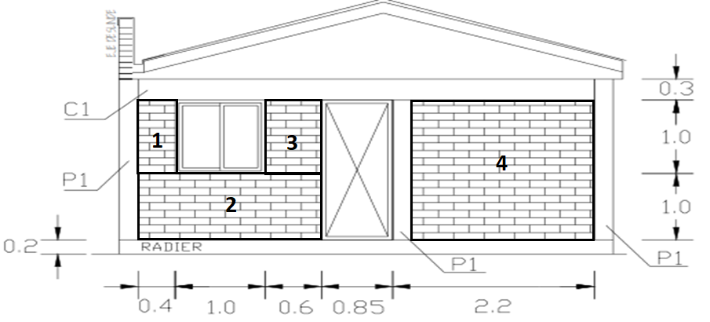
1. Separamos en subáreas de albañilería para cubicar posteriormente cada una.
CÁLCULOS

Slide 10
2. Calculamos el área de los vanos de puertas y ventanas.
CÁLCULOS
ÁREA DE VANOS
Área vano ventana:
Av = 1,0m x 1,0m = 1,0m²
Área vano puerta:
Ap = 0,85m x (1m + 1m) = 1,7m²

Slide 11
3. Según la NCh 353, en la tabla 4.b se debe descontar 0% del vano de la ventana y un 50% del vano de la puerta, ya que se encuentra adjunto a un pilar de hormigón armado.
CÁLCULOS
Tabla 4. Descuento de vanos en muros de albañilería de ladrillo hecho a mano o fiscal
SUPERFICIE DEL VANO M2 | DESCUENTO VANO SIN PILAR DE H.A % | DESCUENTO VANO CON PILAR DE H.A %
<1,5 | 0 | 25
>1,5 y < 3,0 | 25 | 50
> 3,0 | 75 | 100

Slide 12
4. Descontamos el porcentaje de área según lo indicado en la tabla:
CÁLCULOS
ÁREA DE VANOS
Área vano ventana:
1,0m²
Área vano puerta:
1,7m² – (1,7m² x 50%) = 0,85m²

Slide 13
5. Calculamos el área de cada subárea de albañilería del muro:
CÁLCULOS
ÁREA DE ALBAÑILERÍA
Sub área 1 = (0,4m x 1,0m) = 0,4 m²
Sub área 2 = (2,0m x 1,0m) = 2,0 m²
Sub área 3 = (0,6m x 1,0m) = 0,6 m²
Sub área 4 = (2,0m x 2,0m) = 4,0 m²

Slide 14
6. Realizamos la sumatoria del total de subárea de albañilería calculada:
CÁLCULOS
SUB ÁREA TOTAL =
0,4m² + 2,0m² + 0,6m² + 4,0m² = 7,0m²
ÁREA TOTAL DE ALBAÑILERÍA =
7,0m² + 1,0m² + 0,85m² = 8,85m²

Slide 15
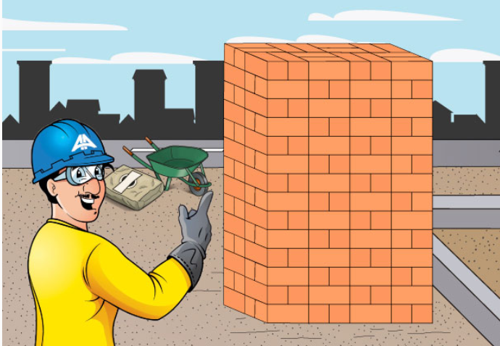
7. Realizamos la suma entre el total de subáreas y los vanos de las puertas obtenidos en el punto 4.
De este modo obtenemos el área total de albañilería de muro:
CÁLCULOS
Área total de albañilería =
7,0m² + 1,0m² + 0,85m² = 8,85m²

Slide 16
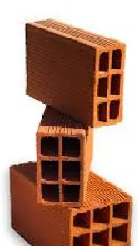
RECUERDA
Según la norma Nch 353, la albañilería, ya sea de tipo artesanal o hecha a máquina, se cuantifica en metros cuadrados, es decir, el largo x el ancho.
Además siempre hay que considerar los descuentos de vanos de puertas y ventanas, según lo especificado en dicha norma.

Slide 17

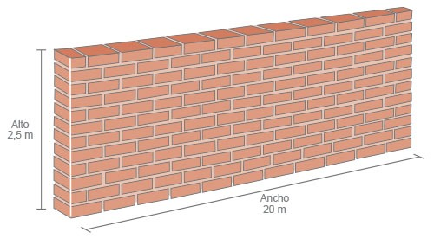
APLIQUEMOS
LO APRENDIDO
Ingresa a www.menti.com y accede con el siguiente código: 302072 (reemplazar código)
Realiza los ejercicios de cubicación de Albañilería disponibles en la plataforma Classroom.
Notes:
En esta instancia de aplicar lo aprendido, la idea es que el/la docente pueda realizar preguntas utilizando la herramienta menti para generar una dinámica reflexiva con los y las estudiantes. El código que aparece en la diapositiva es solo una referencia. Para ingresar un código, el/la docente deberá registrarse en www.menti.com y generar una pregunta. Una vez obtenido el código asociada a dicha pregunta, se sugiere incorporar a la diapositiva, reemplazando la información de referencia.

